Slide 1
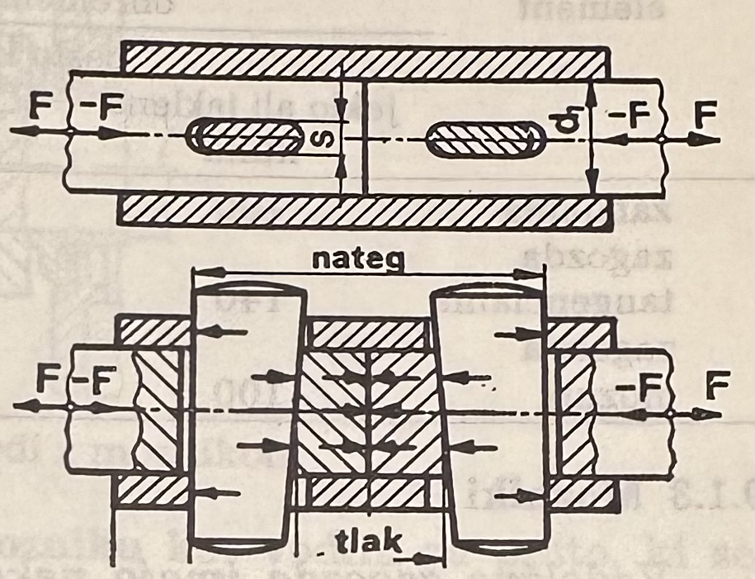
PREČNE ZAGOZDE
Zveza s prečno zagozdo prenaša le (aksialne) sile, ni pa uporabna za prenašanje vrtilnih momentov.
Zagozda mora imeti zaokrožene robove, ker bi sicer delovala kot rezilo. Teme zagozde je prav tako zaokroženo, ker tolčemo po njem, ko zagozdo vstavljamo ali izbijamo. Izdelujejo jih z nagibom z ene ali dveh strani. Nagib od 1:20 do 1:40.
Primeri uporabe: zveza batnice s križno glavo pri parnih strojih, kot regulirni element pri pomičnih ležajih.

Slide 2
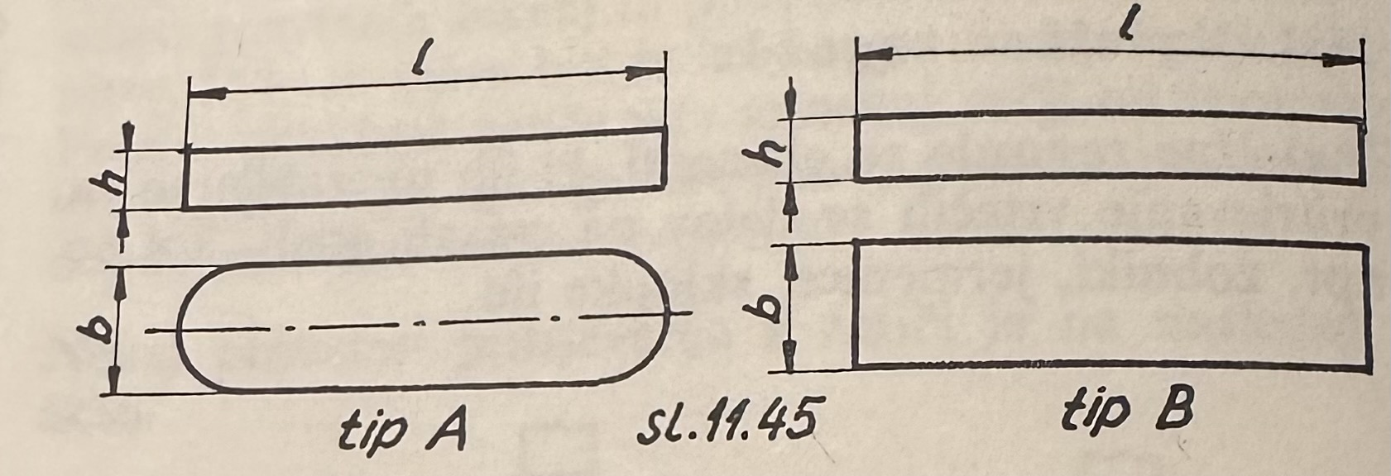
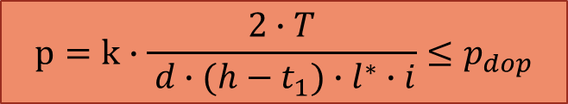
MOZNIKI
So elementi, podobni zagozdam pravokotnega prereza, z vzporedno zgornjo in spodnjo ploskvijo.
Mozniki so izdelani z zaokroženim (tip A) ali z ravnim čelom (tip B). Moznik tipa A je trdnostno ugodnejši, ker se zmanjšajo koncentracije napetosti.
Moznike izdelujemo iz enakih gradiv kot zagozde. Prav tako veljajo enaka pravila za risanje in označevanje. Tudi postopek dimenzioniranja in kontrole je enak, le površinski tlak kontroliramo po enačbi:
$$p=k∙\frac{2∙T}{ d∙(h−t_{1})∙l^{∗}∙i}≤p_{dop}$$

Slide 3
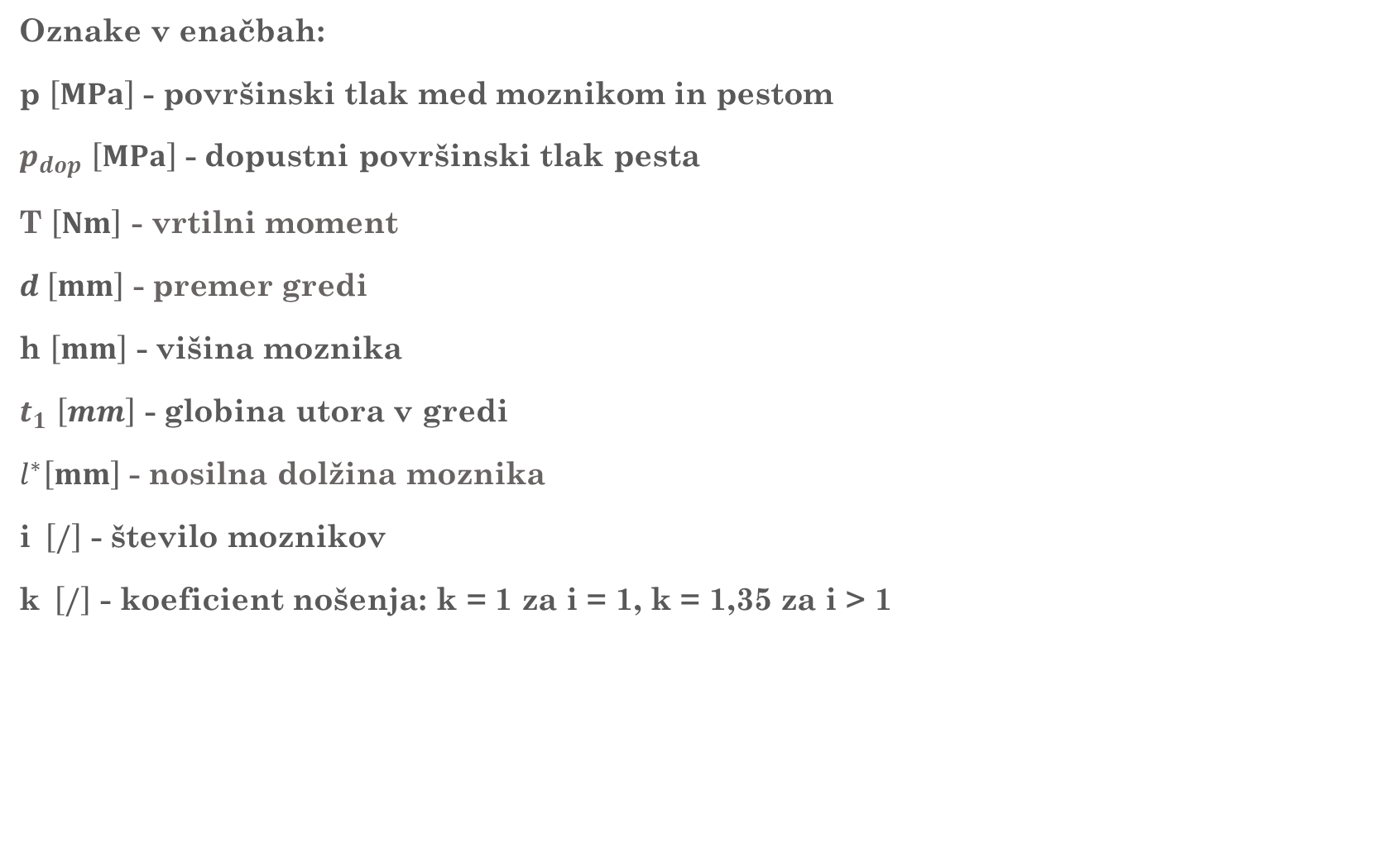
Oznake v enačbah:
p $\left[MPa\right]$ - površinski tlak med moznikom in pestom
$p_{dop}$ $\left[MPa\right]$ - dopustni površinski tlak pesta
T $\left[Nm\right]$ - vrtilni moment
$d \left[mm\right]$ - premer gredi
h $\left[mm\right]$ - višina moznika
$t_{1}$ $\left[mm\right]$ - globina utora v gredi
$l^{∗}\left[mm\right]$ - nosilna dolžina moznika
i$\left[/\right]$ - število moznikov
k$\left[/\right]$ - koeficient nošenja: k = 1 za i = 1, k = 1,35 za i > 1

Slide 4
Vrste moznikov: Po uporabi moznike delimo na tesne ali prilagodne in drsne.
Tesni mozniki imajo po širini med pestom in gredjo tesni ujem. Širina utora v pestu in širina utora na gredi imata toleranco P8 ali P9, širina moznika pa ima h9. Glede na višino ločimo:
  Visoke moznike (SIST ISO 773) in
  Nizke moznike (SIST ISO 2491).

Slide 5
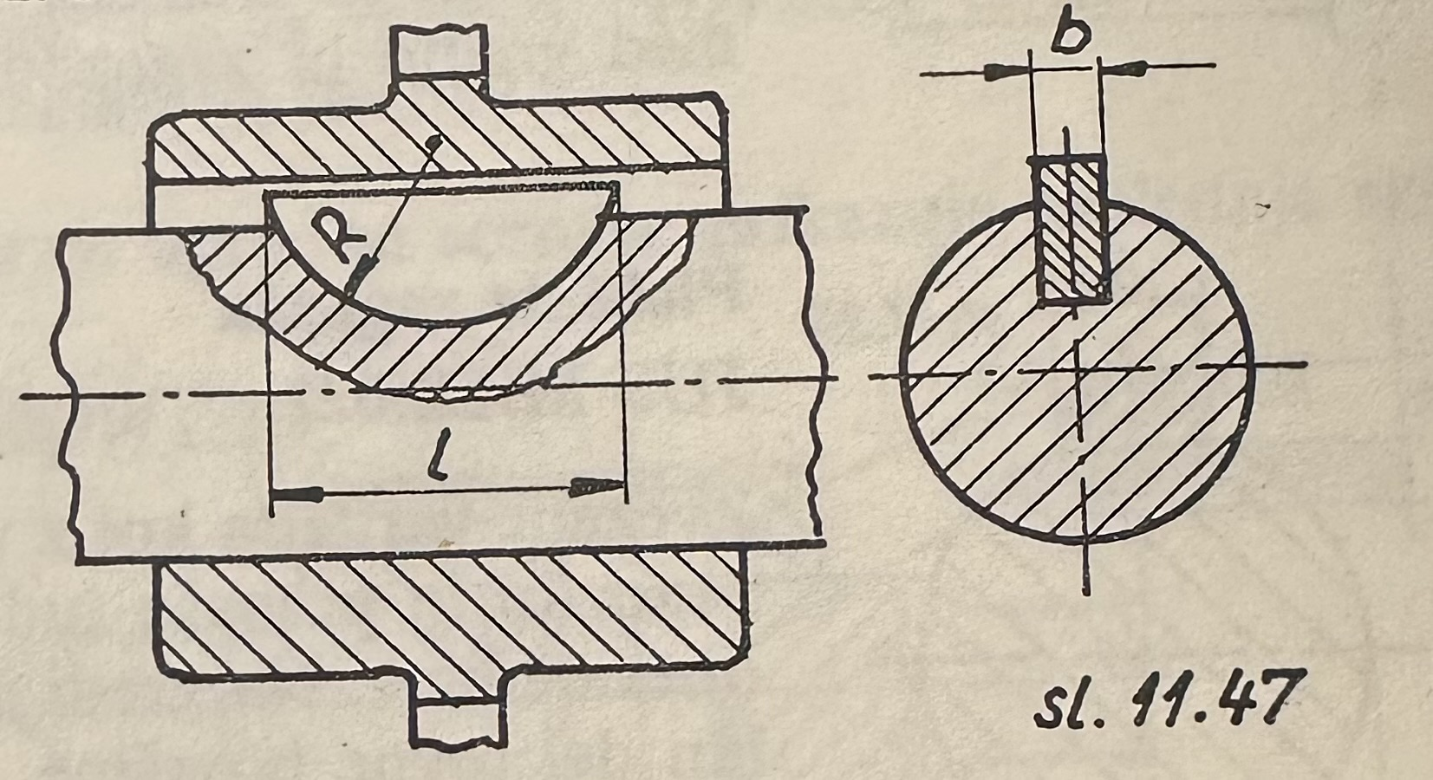
Segmentni mozniki imajo obliko odsekane krožne plošče. V gredi je utor krožne oblike, na katerega nalega moznik. Moznik je vrtljiv v krožnem utoru gredi in se prilagaja nagibu utora v pestu. Gred je močno oslabljena zaradi sorazmerno globokega utora, zato so tovrstni mozniki primerni le za prenašanje manjših vrtilnih momentov in za zavarovanje lege. Izdelava moznika in utora je enostavna in poceni. Uporabljamo jih pri obdelovalnih strojih in motornih vozilih.

Slide 6
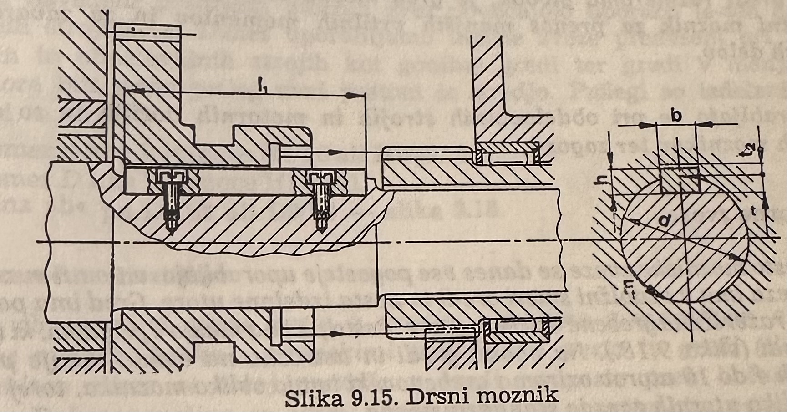
Drsni mozniki se uporabljajo kot vodila za pesta, ki se premikajo vzdolž gredi. Med širino utora v gredi in širino moznika je tesni ujem N9/h9 ali P9/h9, med širino utora na pestu in širino moznika pa ohlapni ujem J9/h9. Drsni mozniki so na gred pogosto privijačeni z vijaki, ki preprečujejo izpadanje moznika pri vzdolžnem pomiku pesta.

